Slide 1
PLANIFICACIÓN CLASES VIRTUALES HISTORIA, GEOGRAFÍA Y CS. SOCIALES 4° BÁSICO A SEMANA N° 33 FECHA : 09 al 13 de noviembre de 2020.
Colegio Jean Piaget
Mi escuela, un lugar para aprender y crecer en un ambiente seguro y saludable

Slide 2
ASIGNATURA /CURSO | Historia, Geografía y Cs. Sociales / 4°A
NOMBRE DEL PROFESOR/A | Daniela Carreño Salinas
OBJETIVO DE APRENDIZAJE PRIORIZACIÓN NIVEL 1 | OA08 Describir distintos paisajes del continente americano, considerando climas, ríos, población, idiomas, países y grandes ciudades, entre otros, y utilizando vocabulario geográfico adecuado. OA09 Reconocer y ubicar los principales recursos naturales de América, considerando su distribución geográfica, su uso, y la importancia de cuidarlos en el marco de un desarrollo sostenible.
INDICADORES DE EVALUACIÓN PARA OA | Identifican los principales idiomas hablados en los países del continente (español, portugués, quechua, náhuatl, etc.). Localizan y observan en un mapa los principales recursos naturales de América. Enumeran los principales recursos naturales de América (recursos agrícolas y ganaderos, el mar y sus productos, minerales, entre otros).
CONTENIDO /HABILIDADES | Recursos naturales de América / D. Usar herramientas geográficas para ubicar y caracterizar elementos del espacio geográfico, como paisajes, población y recursos naturales.
OBJETIVO DE LA CLASE | Retroalimentar aprendizajes evaluados con los indicadores de evaluación: Localizan y observan en un mapa los principales recursos naturales de América. Enumeran los principales recursos naturales de América (recursos agrícolas y ganaderos, el mar y sus productos, minerales, entre otros).
EVALUACIÓN | Responder ticket de salida (https://forms.gle/JZW7GVeAaQKjM2i4A) y enviar a daniela.carreno@colegio-jeanpiaget.cl o al wsp +569 41745325 el día viernes 13 de noviembre.

Slide 3
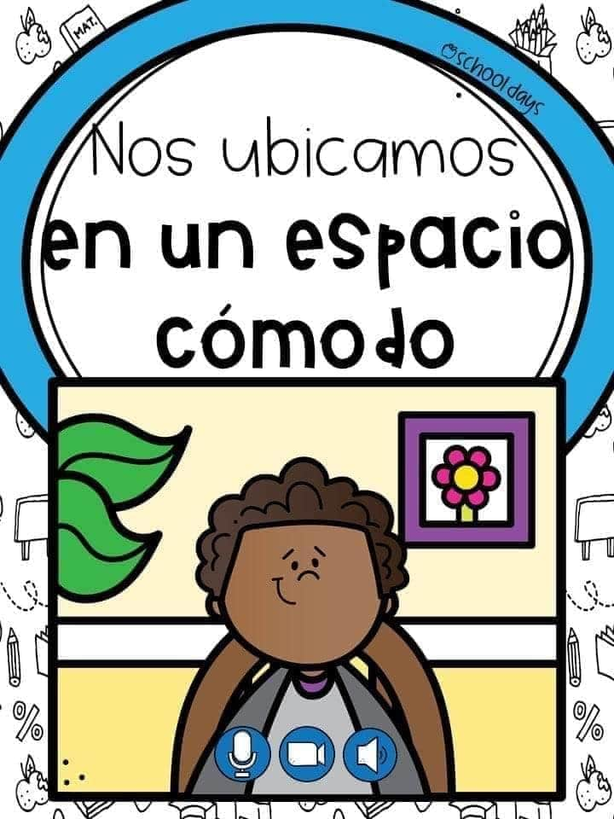

Slide 5
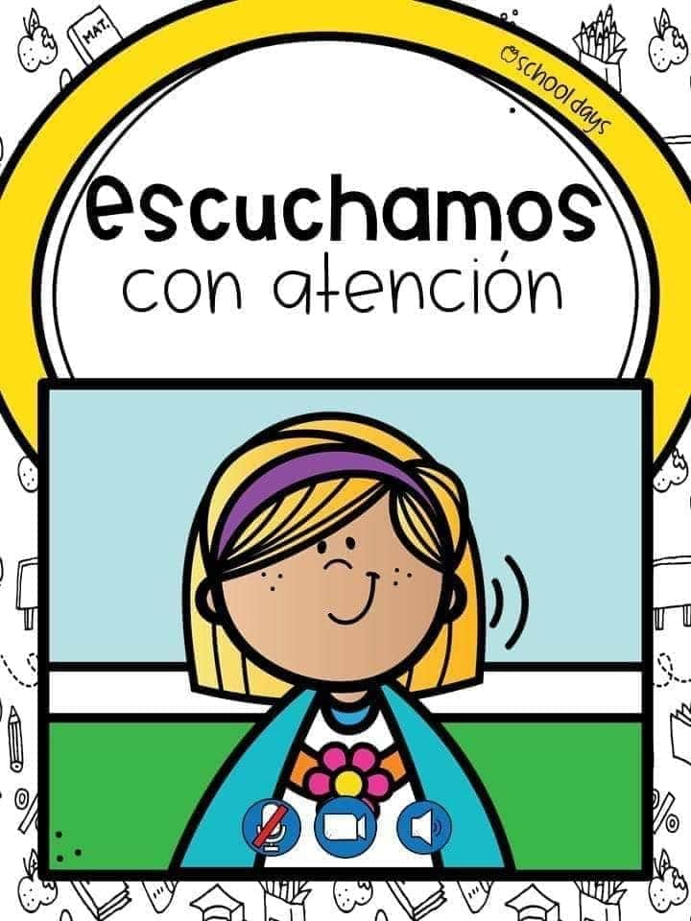

Slide 6
Importante:
Cuándo esté la animación de un lápiz, significa que debes escribir en tu cuaderno
Cuándo esté esta animación de una cámara fotográfica, significa que debes mandar reporte sólo de esa actividad (una foto de la actividad)
Cuándo esté esta animación de un libro, significa que debes trabajar en tu libro de Historia.
Cuándo esté esta animación de un signo de pregunta, significa que debes pensar y analizar, sin escribir en tu cuaderno. Responder de forma oral.

Slide 7
Resultados de Evaluación (Fecha: 30/09/2020)
Indicador de Evaluación 1 | Cantidad de estudiantes | %
LOGRADO | 6/27 | 22%
MEDIANAMENTE LOGRADO | 21/27 | 78%
NO LOGRADO | 0/27 | 0%
Indicador de Evaluación 2 | Cantidad de estudiantes | %
LOGRADO | 2/27 | 7%
MEDIANAMENTE LOGRADO | 22/27 | 82%
NO LOGRADO | 3/27 | 11%
Indicador de Evaluación 3 | Cantidad de estudiantes | %
LOGRADO | 17/27 | 63%
MEDIANAMENTE LOGRADO | 9/27 | 33%
NO LOGRADO | 1/27 | 4%

Slide 8
Estos fueron los resultados obtenidos en cada una de las preguntas de la evaluación

Slide 9
Preguntas
1. De acuerdo a lo observado en el mapa, ¿En qué países de América del Sur existe una importante presencia de lenguas originarias? | 15/27
2. De acuerdo al mapa, ¿Cuáles son los países que son parte de América Anglosajona? | 9/27
3. ¿Cuál es el idioma mayoritario que se habla en nuestro país? | 27/27
4. ¿Qué opinas sobre preservar las lenguas originarias? | 27/27
5. ¿Qué son los recursos naturales? | 16/27
6. ¿Cuáles son los recursos renovables y no renovables? | 23/27
7. Observando el mapa de América, ¿En que región del continente se encuentra la mayor cantidad de recursos naturales? | 6/27
8. Observando la tabla, ¿Qué recursos exporta Chile mayoritariamente? | 22/27
9. ¿Existe alguna relación entre los recursos naturales de nuestro país y las características físicas? ¿Por qué? | 22/27
10. ¿Crees tú que en nuestro país hay un cuidado y respeto por los recursos naturales? Justifica tu respuesta. | 27/27

Slide 10
¿Observemos el video?
https://www.youtube.com/watch?v=E9AQcA2jEh8&feature=emb_logo

Slide 11
¿Qué son los recursos naturales?
Cosas que nos brinda la naturaleza y el ser humano utiliza en su beneficio
¿Cuáles son los recursos renovables?
¿Y los recursos no renovables?
Son aquellos que la naturaleza los renueva a lo largo de sus ciclos.
Son aquellos que se agotan a medida que los utilizamos, son limitados.

Slide 12
La naturaleza es la fuente de los recursos que necesitamos los seres humanos para satisfacer nuestras necesidades más básicas. Estos recursos son denominados recursos naturales y, según el modo en que se regeneran, pueden ser divididos en recursos renovables y recursos no renovables.
Abramos el libro en la página 98, lee con atención la información que se presenta:

Slide 13
Abramos el libro en la página 99, y leamos con mucha atención:

Slide 14
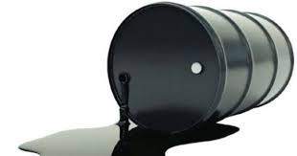
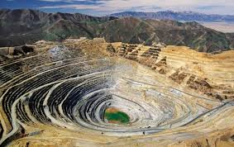
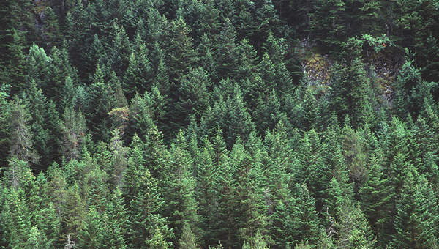
¿Qué tipo de recurso natural se presenta en la imagen (renovable o no renovable)?
Renovable
No renovable
No renovable
Renovable

Slide 15
Abramos el libro en la página 105 y leamos con mucha atención:

Slide 16
Abramos el libro en la página 106 y leamos con mucha atención:

Slide 17
TICKET DE SALIDA
HISTORIA, GEOGRAFÍA Y CS. SOCIALES
SEMANA 33
Nombre: _______________________________________
1) Observando el mapa de los recursos naturales de América, ¿Cuál es el que más se encuentra presente en América Central?
Café
Cobre
Vid
Soya
2) Nombra 6 recursos naturales renovables presentes en América del Sur.
3) ¿Por qué crees tú que en América del Norte, específicamente en Canadá, no hay muchos recursos naturales explotados?
Ticket disponible en https://forms.gle/JZW7GVeAaQKjM2i4A

